Slide 1
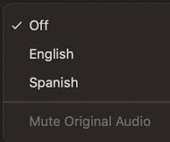
Opción de Interpretación en Zoom
Seleccione el icono de interpretación desde los controles de la pantalla
Haga clic en “Interpretation” en el menú
Seleccione español (Spanish)
Seleccione la opción para poner el audio original en silencio (Mute Original Audio)
Si necesita ayuda técnica, envíe un mensaje electrónico a: racialequity@waterboards.ca.gov
Notes:
Marc Gutiérrez, intérprete + add in the Zoom chat:
Good morning everyone, please make sure you select your preferred language by selecting the globe icon at the bottom of your computer or the 3 dots on your device and select language interpretation.
Click on Spanish, select mute original audio or in English mute original audio and make sure to click finish.
If someone speaks English you will automatically hear the interpreter interpret all comments into Spanish, if you need tech support please let us know through the chat and we will be more than happy to provide support.
Buenos días a todos, por favor asegúrense de seleccionar su idioma de preferencia al seleccionar el ícono en forma de un mundo en la parte inferior de su computadora o los 3 puntitos en su dispositivo y seleccionar interpretación de idiomas. Póngale la palomita en español, seleccione silenciar audio original o en inglés mute original audio y asegúrese de hacer clic en finalizar o en inglés done. Si alguien habla inglés automáticamente escuchará al intérprete hablar en español, si usted tiene alguna dificultad por favor avísenos por el chat y con gusto lo apoyaremos.

Slide 2
Junta Estatal de Control de Recursos del Agua
Plan de Acción para la Equidad Racial
Celia Pazos, Junta Regional del Agua de Santa Ana
Reunión de la Junta Estatal del Agua | 18 de enero de 2023
Notes:
Buenos días, estamos hoy aquí para presentar el Plan de Acción para la Equidad Racial 2023-2024. El Plan de Acción para la Equidad Racial es una recopilación de objetivos, acciones y métricas destinadas a avanzar en los esfuerzos de equidad racial de la Junta Estatal de Agua.
Se trata de un hito importante para las Juntas de Agua. Empezamos a desarrollar el plan a principios de 2022 y nos complace compartir hoy con todos el borrador final.

Slide 3
Muchas gracias
Notes:
Antes de comenzar con la presentación de hoy, el Equipo de Equidad Racial quiere empezar con un ENORME agradecimiento a todos los que han compartido sus ideas, tiempo, recursos y esfuerzo para desarrollar este plan. Cuando desarrollamos la Resolución sobre Equidad Racial en 2020, escuchamos que este plan de acción debía desarrollarse en colaboración con las comunidades negras, indígenas y de personas de color más afectadas por las desigualdades raciales. Se necesitó mucha gente para llegar hasta aquí hoy: GRACIAS a los miembros de nuestra comunidad, a los que asistieron a los talleres o a las audiencias, a los que nos enviaron por correo electrónico sus ideas y prioridades, a los líderes de la comunidad que compartieron sus historias y experiencias con nosotros, a los que retuitearon o compartieron nuestras redes sociales, a los que asistieron a las reuniones de la Junta y presentaron comentarios públicos, a nuestros socios comunitarios que ayudaron a desarrollar y organizar nuestros talleres públicos. GRACIAS, por supuesto, al personal de las Juntas de Agua, que se unió para garantizar que este plan se ajustara a los activos y oportunidades de las comunidades a las que prestamos servicios: el Equipo de Equidad Racial de las Juntas de Agua, nuestro equipo ejecutivo, los miembros de la Junta, los miembros de la Junta Regional y la dirección ejecutiva, la mesa redonda de justicia ambiental, el increíble personal de la Oficina de Participación Pública (OPP), del DIT, de Comunicaciones y tantos otros.

Slide 4
Agenda
Información General
Proceso de Desarrollo del Plan de Acción para la Equidad Racial
Descripción General del Plan de Acción para la Equidad Racial 2023-2024
Presentación de las Acciones de Cada División y Oficina
Debate y Preguntas de la Junta

Slide 5
Información General
Reunión de la Junta Estatal del Agua | 18 de enero de 2023

Slide 6
Declaración de la missión de la Junta del Agua
5
Preservar, mejorar y restaurar la calidad de los recursos de agua y del agua potable de California para la protección del medioambiente, la salud pública y todos sus usos beneficiosos, además de asegurar la asignación adecuada de los recursos de agua y los usos eficientes para el beneficio de las generaciones actuales y futuras.
Notes:
La Junta Estatal de Agua y las nueve Juntas Regionales de Agua, colectivamente Juntas de Agua, tienen la misión compartida de preservar, mejorar y restaurar la calidad de los recursos de agua y del agua potable de California. Esta misión se ve reforzada por un compromiso con la equidad racial y la justicia ambiental.
La Junta de Agua reconoce y condena las inequidades, pasadas y presentes, en la calidad, el acceso y la asequibilidad del agua, y trabaja activamente para eliminar las estructuras y las prácticas que perpetúan estas inequidades. Las Juntas de Agua tienen como prioridad la equidad racial. Reconocemos nuestro papel histórico en la creación de resultados desiguales y nos comprometemos a abordarlos y cambiarlos. También reconocemos la perpetuación de las desigualdades en el lugar de trabajo y trabajamos para solucionarlas.

Slide 7
Visión sobre Equidad Racial de la Junta Estatal del Agua
La Junta del Agua proyecta una California en la que:
La raza ya no prediga el acceso o la calidad de los recursos de agua;
Los empleados de las Juntas del Agua de todos los niveles organizativos reflejen la diversidad racial y étnica de California; y
Se aplique sistemáticamente un lente de equidad racial en los procesos de toma de decisiones de las Juntas del Agua.
Notes:
La visión sobre Equidad Racial de la Junta Estatal de Agua es la siguiente:
La Junta de Agua proyecta una California en la que:
la raza ya no prediga el acceso o la calidad de los recursos de agua de una persona;
los empleados de la Junta de Agua de todos los niveles organizativos reflejen la diversidad racial y étnica de California; y
se aplique sistemáticamente una lente de equidad racial en los procesos de toma de decisiones de las Juntas de Agua.
Aplicar una “lente de equidad racial” significa que las Juntas de Agua realizarán e incorporarán análisis de equidad racial en su trabajo en todo el estado considerando preguntas como “¿Cómo deben aplicarse y hacerse cumplir las leyes, regulaciones y políticas del agua de California para garantizar que la raza ya no prediga el acceso a los recursos de agua o la calidad de los mismos?”.
Por ejemplo, se pueden usar herramientas de mapeo demográfico para identificar las comunidades vulnerables más afectadas por la contaminación y dar prioridad a las cargas máximas diarias totales (TMDL) y a la limpieza de lugares en esas comunidades.
Esta visión se desarrolló durante el taller de visión del 3 de mayo de 2022. En el taller participaron personal de las Juntas de Agua, representantes tribales y representantes de la comunidad. El taller y la presentación de hoy del plan de acción son un hito en nuestro viaje hacia la equidad racial...

Slide 8
Nuestro Camino Hacia la Equidad Racial
El derecho humano al agua
En 2016, la Junta Estatal del Agua adoptó la Resolución sobre el Derecho Humano al Agua
Usos beneficiosos tribales
En 2017, la Junta Estatal del Agua adoptó las definiciones de uso beneficioso tribal
Política de consulta tribal
En 2019, la Junta Estatal del Agua adoptó la Política de Consulta Tribal
Programa de Financiamiento Seguro y Asequible para la Equidad y la Resistencia (SAFER)
Establecido en 2019
Notes:
Comenzó en 2016 y todo este trabajo está en curso...
2016: En 2016, la Junta Estatal de Agua adoptó la Resolución sobre el Derecho Humano al Agua y varias Juntas Regionales de Agua adoptaron resoluciones sobre el derecho humano al agua posteriormente. El derecho humano al agua reconoce que toda persona en el estado tiene derecho a agua segura, limpia y asequible para el consumo humano, para cocinar y con fines sanitarios.
En 2017, la Junta Estatal de Agua adoptó definiciones para los usos beneficiosos tribales en los planes de cuenca.
2019: Las Juntas de Agua adoptaron la Política de Consulta Tribal, fortaleciendo el compromiso de las Juntas de Agua con una participación tribal significativa.
2019: Se establece el Programa de Financiamiento Seguro y Asequible para la Equidad y la Resistencia (SAFER). SAFER “es un conjunto de herramientas, fuentes de financiamiento y autoridades reguladoras diseñadas para garantizar que un millón de californianos que actualmente carecen de agua potable segura reciban agua potable segura y asequible lo antes posible. El programa SAFER también pretende alcanzar operaciones sostenibles para todos los sistemas de agua potable del estado y es un elemento crítico para lograr los objetivos de agua segura, accesible y asequible para todos los californianos”.

Slide 9
Nuestro Camino Hacia la Equidad Racial
Equipo para la Equidad Racial de GARE y de CalEPA
Equipo para la Equidad Racial de las Juntas del Agua
El Equipo para Equidad Racial de las Juntas del Agua fue convocado en 2020
Desarrollo de la Resolución sobre Equidad Racial
El desarrollo incluyó audiencias públicas en noviembre y diciembre de 2020
En 2018, las Juntas del Agua se unen a la Alianza Gubernamental sobre Raza y Equidad (Gare)
Notes:
En 2018, las Juntas de Agua se unieron a la Alianza Gubernamental sobre Raza y Equidad (GARE) y al Equipo de la Agencia de Protección Ambiental de California (CalEPA) para el Avance de la Equidad Racial
En 2020, el personal de las Juntas del Agua presentó un marco para abordar la equidad racial como elemento informativo a la Junta Estatal de Agua. La Junta reconoció los efectos históricos del racismo institucional que debe abordar el gobierno y encargó al personal que desarrollara un plan de acción prioritario.
En otoño de 2020, la directora ejecutiva de la Junta Estatal de Agua, Eileen Sobeck, estableció un Equipo de Equidad Racial para avanzar en este trabajo. El Equipo de Equidad Racial de las Juntas de Agua está compuesto por personal de las Juntas de Agua que representa todos los niveles de la organización e incluye personal de apoyo, ingenieros, científicos, tecnólogos y ejecutivos.
Al Equipo de Equidad Racial se le encomendaron tres grandes prioridades:
(1) establecer una base de compromiso interno y externo que valore la escucha y la colaboración para impulsar la acción;
(2) redactar una resolución sobre la equidad racial para que sea considerada para su adopción por la Junta Estatal de Agua y aprovechada por las nueve Juntas Regionales de Control de la Calidad de Agua (Juntas Regionales de Agua) para que adopten sus propias resoluciones; y
(3) desarrollar estrategias de equidad racial y planes de acción para impulsar los esfuerzos de los próximos años.
En noviembre y diciembre de 2020, RET comenzó a desarrollar la Resolución RE organizando audiencias públicas para informar sobre el desarrollo de la resolución.

Slide 10
Nuestro Camino Hacia la Equidad Racial
Resolución n.º 2021-0050 de la Junta Estatal del Agua
Adoptada el 16 de noviembre de 2021
Desarrollo del Plan de Acción para la Equidad Racial
Comenzó en la primavera de 2022
Talleres internos y externos
Consultas tribales
Plan de Acción para la Equidad Racial
Enero de 2023
Notes:
La Junta Estatal de Agua dio un gran paso al adoptar la Resolución sobre Equidad Racial el 16 de noviembre de 2021. La resolución de la Junta Estatal conecta los puntos entre el racismo sistémico y la forma en que hacemos nuestro trabajo todos los días y sienta las bases del rendimiento de cuentas de cara al futuro.
La resolución reconoce lo siguiente:
La existencia de racismo sistémico y supremacía blanca en todas las instituciones estadounidenses
La historia estadounidense y la colonización, esclavitud, desplazamiento y genocidio de los pueblos indígenas contribuyen a sentar precedentes racistas
La raza como factor de acceso
Distribución desproporcionada de los efectos ambientales adversos en función de la raza
Asignación desproporcionada de fondos y servicios en función de la raza
El silencio perpetúa las desigualdades raciales y los sistemas de opresión
La Resolución “Anima a las nueve Juntas Regionales de Agua a adoptar esta resolución, o una resolución similar, que condene el racismo, la xenofobia, el fanatismo y la injusticia racial; y que afirme un compromiso con la equidad racial, la diversidad, la inclusión, el acceso y el antirracismo; y que de otra manera priorice este importante trabajo”.
Los tres objetivos principales de la resolución son: 1) reconocer y condenar el racismo sistémico y sus efectos, 2) institucionalizar la equidad racial, y 3) ordenar al personal que actúe.
En 2022, las Juntas de Agua empezaron a desarrollar un Plan de Acción para la Equidad Racial que se extendió hasta 2022. Eso nos lleva a enero de 2023, hoy, a la presentación del “Plan de Acción para la Equidad Racial 2023”.

Slide 11
Plan de Acción para la Equidad Racial
Reunión de la Junta Estatal del Agua | 18 de enero de 2023
Notes:
Lo que nos lleva al Plan de Acción para la Equidad Racial

Slide 12
Desarrollo del Plan de Acción
Directrices de la Resolución:
Normalizar las conversaciones sobre igualdad racial
Fomentar una fuerza laboral que integre la equidad racial en su trabajo
Comunicar con las tribus y comunidades de personas negras, nativas y de color y comprometerse con ellas de forma efectiva
Desarrollar el plan en el plazo de un año a partir de la adopción de la Resolución sobre Equidad Racial
Basarse en métricas para evaluar los progresos
Incorporar todas las divisiones, oficinas y programas de la Junta Estatal del Agua y abordar todos los aspectos de nuestro trabajo
Notes:
El Plan de Acción debe determinar las medidas que tomaremos para:
Normalizar las conversaciones sobre igualdad racial
Fomentar una fuerza laboral que integre la equidad racial en su trabajo de forma competente
Llegar a las comunidades negras, indígenas y de personas de color y comprometerse con ellas de forma efectiva para beneficiar a las personas a las que prestamos servicio
Además, el plan de acción deberá:
Desarrollarse en el plazo de un año a partir de la adopción de la Resolución sobre Equidad Racial
Estar basado en métricas para evaluar los progresos
Incorporar todas las divisiones, oficinas y programas de la Junta Estatal de Agua y abordar todos los aspectos de nuestro trabajo
Las Juntas Regionales están tomando la iniciativa para crear sus propias directrices del plan de acción

Slide 13
Desarrollo del Plan de Acción
Abril de 2022
Comienzan las consultas tribales
Correos electrónicos enviados a racialequity@waterboards.ca.gov (en curso)
Mayo de 2022
Taller para definir una visión
Taller para establecer estrategias
Talleres de planificación de acciones
Sesiones de Apoyo a los empleados para la equidad racial
Reuniones individuales con socios comunitarios
Junio de 2022
Sesiones de Apoyo a los empleados para la equidad racial
Notes:
El Equipo de Equidad Racial desarrolló el borrador del Plan de Acción para la Equidad Racial (REAP) basándose en los aportes de las Juntas de Agua (que incluían a miembros de la junta, administradores y personal), así como de los gobiernos tribales y del público en general:
En abril, las Juntas de Agua iniciaron consultas tribales de gobierno a gobierno sobre el desarrollo del REAP.
En mayo, celebramos talleres de visión y estrategia, en los que el personal de las Juntas de Agua y los líderes comunitarios se reunieron para desarrollar nuestra visión de la equidad racial (diapositiva anterior) y desarrollar un proyecto de acciones para el plan.
También celebramos una serie de talleres de planificación de acciones en los que el personal y la administración de la Junta Estatal de Agua y la administración ejecutiva de las Juntas Regionales se reunieron para seguir desarrollando ideas de acción.
El personal de la Oficina de Participación Pública y los miembros de RET celebraron reuniones individuales con los socios comunitarios para planificar, desarrollar y, en última instancia, organizar los talleres públicos del Plan de Acción. Muchos socios comunitarios también se reunieron con el personal de la OPP y con nuestros asesores en materia de diversidad e inclusión para debatir el desarrollo del plan.
En junio celebramos una audiencia interna con los empleados en la que los participantes debatieron sobre “¿Qué acciones deben incluirse en el REAP?” y las opiniones se recopilaron de forma anónima.

Slide 14
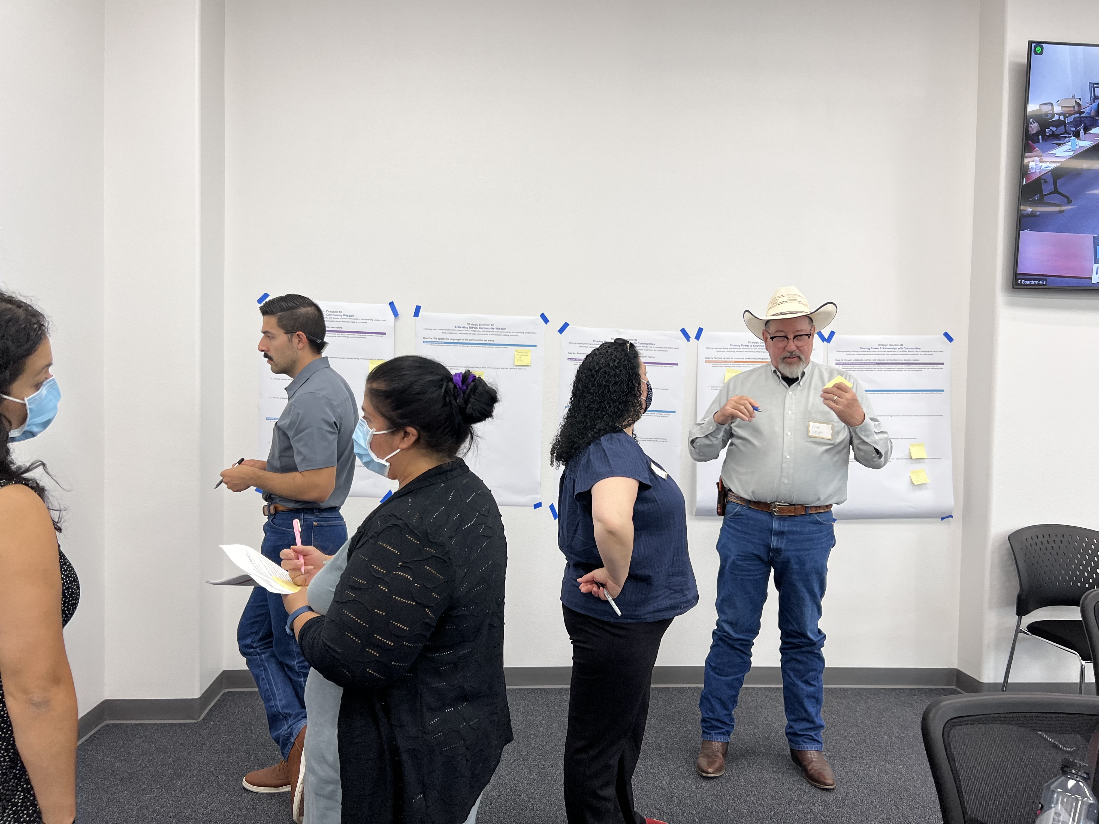
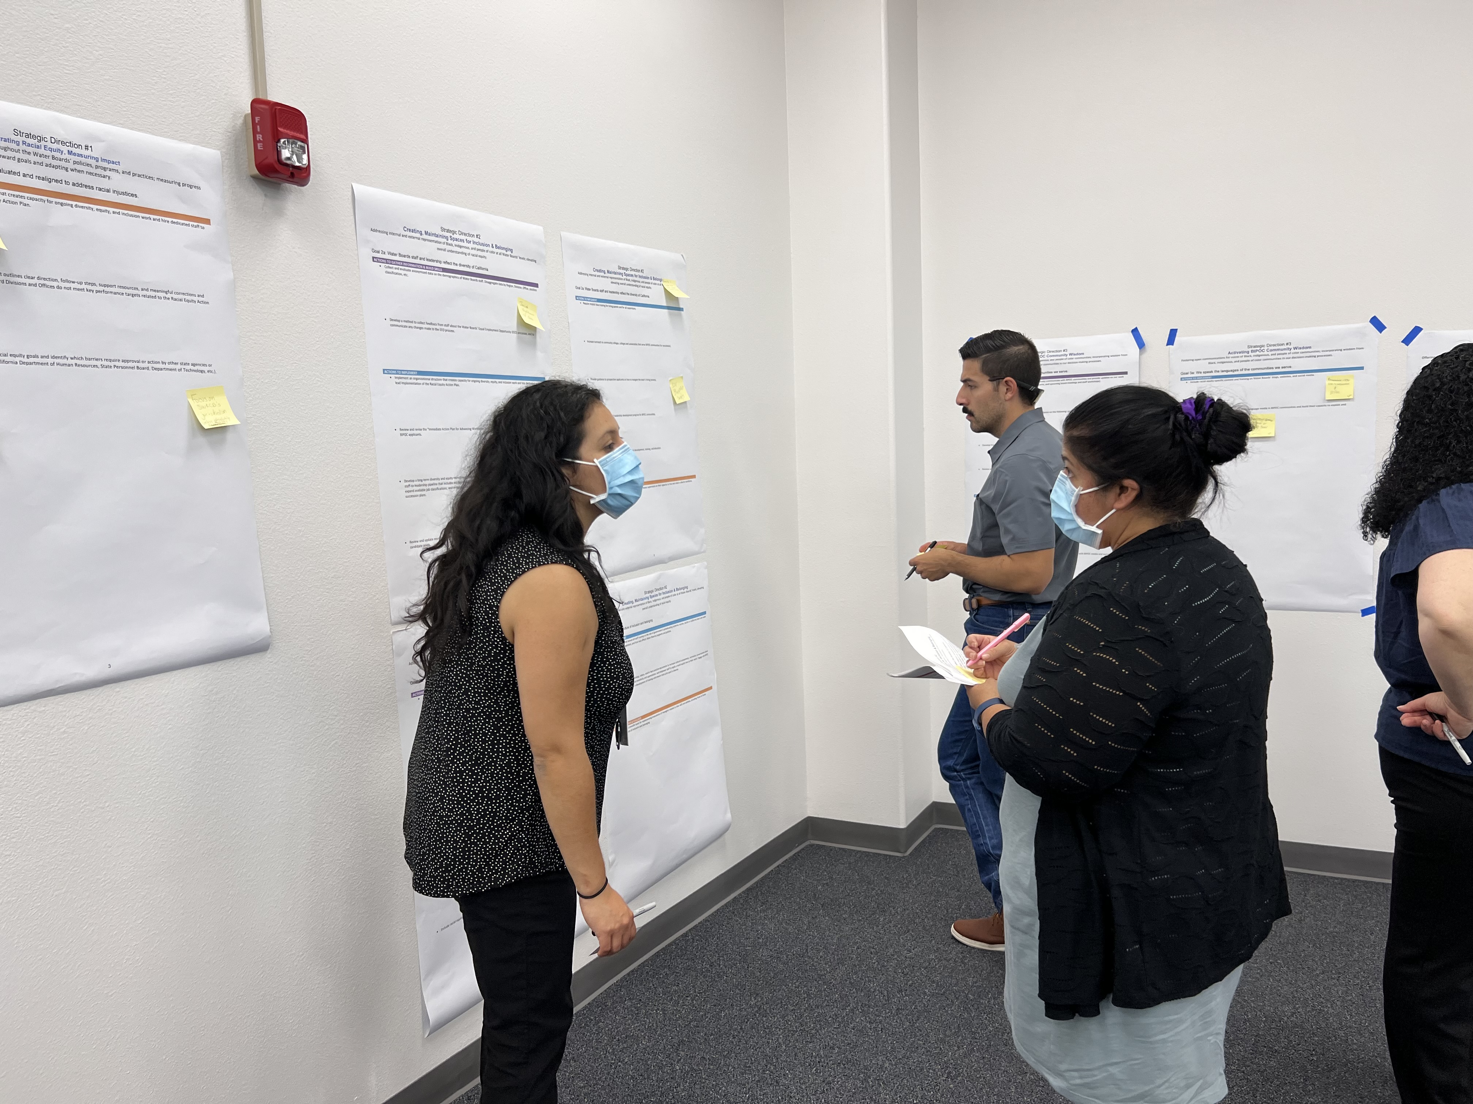
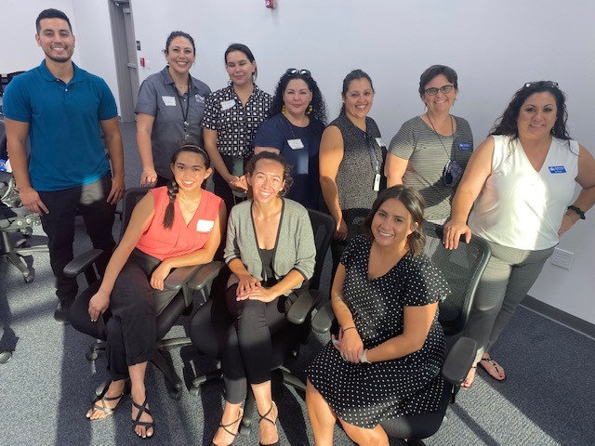
Talleres Públicos
A Nivel Estatal (20 de julio)
Virtual
Norte de California (21 de julio)
Híbrido/Redding
Sur de California (25 de julio)
Híbrido/Mecca
Centro de California (27 de julio)
Híbrido/Visalia
Notes:
En julio de 2022:
El Equipo de Equidad Racial se asoció con la Oficina de Participación Pública y líderes comunitarios para organizar cuatro talleres públicos en julio de 2022. Los talleres públicos se celebraron para garantizar que las prioridades y los puntos fuertes de la comunidad se incorporaran al plan de acción. Los talleres comenzaron con comentarios de los miembros de la Junta, seguidos de relatos de la comunidad y una presentación del personal. Los participantes se dividieron en pequeños grupos para revisar y debatir las acciones e identificar las que más les habían llamado la atención.
A mediados de julio, antes de los talleres públicos, se puso a disposición del público una versión del borrador del documento de ideas de acción.
Los miembros de RET, en colaboración con la OPP y socios comunitarios, realizaron 4 talleres: un taller virtual a nivel estatal (20 de julio) y 3 talleres regionales híbridos en Redding, Mecca y Visalia (21 a 27 de julio).
SIGUIENTE DIAPOSITIVA

Slide 15
Desarrollo del Plan de Acción
Julio de 2022
Borrador del documento “ideas de acción” publicado en la página web
Talleres públicos
Agosto de 2022
El Equipo de Equidad Racial examinó los comentarios y revisó el plan de acción
Revisión de la dirección ejecutiva
Septiembre de 2022
Inicio de un plazo de 30 días para recibir comentarios del público sobre el proyecto de Plan de Acción para la Equidad Racial
Seminario web para todo el personal sobre el Plan de Acción para la Equidad Racial
Octubre - diciembre de 2022
Taller de la Junta el 10/19/2022
Termina el plazo para recibir comentarios del público
Revisión ejecutiva
Revisiones y finalización del Plan de Acción para la Equidad Racial 2023-2024
Notes:
En agosto, RET clasificó y ordenó las ideas de todos estos talleres (los talleres públicos de julio y los talleres de mayo) para redactar el Plan de Acción para la Equidad Racial.
Durante este proceso, hemos tenido en cuenta las opiniones de los empleados, tanto públicas como internas.
Además, algunos comentarios de la resolución del año pasado se integraron en el proyecto de Plan de Acción.
Clasificamos todos estos comentarios y los integramos en un borrador de nuestros objetivos y acciones.
El 23 de septiembre de 2022, publicamos el borrador para un período de comentarios públicos de 30 días.
El 19 de octubre de 2022, se celebró un taller de la Junta en el que el personal presentó el borrador del Plan de Acción para la Equidad Racial (REAP). También se escucharon comentarios orales sobre el REAP.
En octubre, cerramos el período de comentarios públicos.
También realizamos talleres, revisamos y finalizamos el REAP hasta diciembre de 2022.

Slide 16
Resumen de Comentarios
Se recibieron 47 series de comentarios escritos del público y 32 series de comentarios de empleados de las Juntas de Agua.
Muchos de los comentarios recibidos simplemente expresaban apoyo u oposición al trabajo de las Juntas del Agua sobre equidad racial.
Muchos pidieron aclaraciones o detalles, y varios sugirieron una redacción adicional o modificada.

Slide 17
Resumen de los Temas Predominantes en los Comentarios
Tema del comentario | Cómo se abordó en el Plan de Acción para la Equidad Racial 2023-2025
Recursos para nuevas acciones | Las acciones que requieren nuevo personal o recursos se marcan con (R) en la columna “Etapa” para identificar dónde se necesitan recursos Texto agregado: “Muchas acciones se apoyarán con los recursos existentes en el programa”... “Muchas acciones se apoyan unas en otras a medida que se ejecutan” Las nuevas acciones, cuya ejecución puede requerir recursos adicionales, se incluyen en el plan bajo “Acciones futuras”
Rendición de cuentas sobre la implementación del Plan de Acción para la Equidad Racial | Indicadores de resultados desarrollados para las “Acciones de 2023” El Plan de Acción para la Equidad Racial se evaluará anualmente Actualización anual del Plan de Acción para la Equidad Racial a la Junta Estatal del Agua Nuevas acciones agregadas
Notes:
¿De dónde saldrán los recursos para respaldar el trabajo y garantizar su continuidad?
Las acciones que requieren recursos siguen incluidas en el plan; algunas se han agregado a la sección “Acciones futuras”.
El borrador no incluía métricas, por lo que escuchamos muchos comentarios sobre la rendición de cuentas y cómo mediremos nuestro éxito.

Slide 18
Resumen de los Temas Predominantes en los Comentarios
Tema del comentario | Cómo se abordó en el Plan de Acción para la Equidad Racial 2023-2025
Soberanía tribal, compromiso tribal significativo | Varias acciones revisadas o agregadas en la Dirección estratégica 3
Priorización de fondos para el desarrollo de capacidades comunitarias | Acción bajo el Objetivo 3b: “Desarrollar un fondo de prueba de capacitación comunitaria para: 1.) compensar a los socios tribales y de comunidades de personas BIPOC (personas negras, nativas y de color) por su tiempo y experiencia; y 2.) apoyar proyectos dirigidos por tribus y comunidades que aborden proyectos de limpieza ambiental.”
Notes:
Las tribus son naciones soberanas que han usado, y en algunos casos siguen usando, el agua para apoyar sus derechos culturales, espirituales, ceremoniales o tradicionales. Cada tribu tiene necesidades y perspectivas únicas sobre el agua, y la participación y la consulta deben ser significativas y estar en consonancia con nuestra Política de Consulta Tribal, no ser solo un ejercicio de “marcar la casilla”. Se agregaron varias acciones a SD 3, que se presentarán en detalle más adelante.
Escuchamos que las comunidades BIPOC consideran prioritario ampliar y priorizar los fondos destinados al desarrollo de capacidades comunitarias.

Slide 19
Resumen de los Temas Predominantes en los Comentarios
Tema del comentario | Cómo se abordó en el Plan de Acción para la Equidad Racial 2023-2025
Los requisitos de caudal dentro del cauce pueden tener impactos negativos en las comunidadesde personas BIPOC, incluidos los usos beneficiosos tribales y los recursos culturales, y los ecosistemas relacionados, especialmente el Plan de Control de Calidad de Agua del Delta de la Bahía y sus impactos potenciales en las comunidades del Valle de San Joaquín. | Acción modificada sobre los requisitos de caudal para incluir la consideración de los impactos existentes en las comunidadesde personas BIPOC (Objetivo 1b) Acción agregada para la relación con las tribus sobre la implementación del Plan del Delta de la Bahía
Notes:
Recibimos muchos comentarios sobre los requisitos de caudal de los cursos de agua y sobre cómo pueden afectar negativamente a las comunidades de personas BIPOC, a los usos beneficiosos tribales y a los recursos culturales, así como a los ecosistemas relacionados, muchos de ellos especificando la implementación del Plan de Control de la Calidad de Agua del Delta de la Bahía. Para abordar este tema, la División de Derechos de Agua modificó su acción de liderazgo en el Objetivo 1b y agregó una nueva acción para abordar estas preocupaciones. Una vez más, la división nos informará sobre estas medidas más adelante en la presentación.

Slide 20
Resumen de los Cambios Realizados
Acciones examinadas por el personal de las Juntas del Agua, revisadas para que sean específicas y mensurables.
Tipos de acción revisados:
Acciones para 2023: acciones que comenzarán, continuarán o finalizarán en 2023. Se desarrollaron indicadores de resultados para estas acciones y los avances se evaluarán durante la actualización anual de la Junta.
Acciones futuras: acciones que no se iniciarán, continuarán o finalizarán en 2023. Estas acciones se evaluarán durante la actualización anual de la Junta y su prioridad podrá modificarse a medida que se completen otras acciones.
Notes:
Después del cierre de los comentarios públicos en octubre, el personal de las Juntas de Agua revisó el plan de acción para que las acciones fueran específicas y mensurables.
El borrador del plan de acción incluía tres tipos de acciones. Estos tipos de acciones anteriores del borrador ayudaron al personal de la Junta a priorizar las acciones basándose en los comentarios del público, y todas las acciones se clasifican ahora en dos tipos: Acciones para 2023 y Acciones futuras.
(Tipos de acción = Estado de referencia en 2022
Tipo A = Programa existente, recursos existentes
Tipo B = Nuevo programa, recursos existentes
Tipo C = Programa nuevo o existente, necesita nuevos recursos)

Slide 21
Resumen de los Cambios Realizados
Tipos de etapa revisados:
Etapa 1: Preparación o determinación del alcance aún no iniciados
Etapa 2: Preparación, determinación del alcance, recopilación de datos, obtención de financiamiento y recursos
Etapa 3: Trabajos en curso
Etapa 4: Acción completada o al menos un ciclo de acción continua completado; el monitoreo y la evaluación de la acción están completos o en curso
(R): Necesita nuevo personal o nuevos recursos para iniciar o completar la acción
Declaraciones de “desafío” actualizadas para reflejar el trabajo en curso sobre equidad racial
Indicadores de resultados desarrollados para cada una de las “Acciones de 2023”
Medidas de rendimiento cuantitativas y objetivos cualitativos para evaluar los progresos y el éxito de cada acción
Notes:
Las etapas se revisaron para reflejar las acciones en curso de las Juntas de Agua; las etapas anteriores no incluían.
Y, como se mencionó en las diapositivas anteriores, se agregó una “R” para identificar las acciones que requieren recursos.
Se actualizaron los enunciados de los desafíos para destacar los casos en que las Juntas de Agua están trabajando en la equidad racial.
Debido a la diversidad de acciones incluidas en este plan, las mediciones del éxito incluyen métricas, hitos, datos y otros indicadores que pueden usarse para indicar la finalización con éxito de las acciones o para realizar un seguimiento de los avances hacia las acciones a lo largo del tiempo. Se desarrollaron indicadores de resultados para cada Acción de 2023.
Las divisiones y oficinas consideraron diferentes tipos de métricas, entre ellas:
Cuánto haremos/hemos hecho (cantidad)
Ejemplos: porcentaje de personal capacitado, cantidad de eventos de reclutamiento, cantidad de capacitaciones ofrecidas, cantidad de reuniones de alcance, cantidad de reuniones en comunidades BIPOC
Lo bien que lo haremos/lo hemos hecho (calidad)
Ejemplos: porcentaje de asistencia a reuniones asesoras, tiempo de respuesta, porcentaje de eventos de contratación en comunidades BIPOC, porcentaje de fondos asignados a comunidades BIPOC, porcentaje de inspecciones en las comunidades BIPOC más afectadas
¿Alguien está mejor? (resultados de la responsabilidad de la población)
Ejemplos: cantidad de comunidades con agua potable, cantidad de tribus que se benefician de la designación de TBU
Algunas acciones requieren “medidas de rendimiento” o recuentos como la cantidad de empleados o la cantidad de actos de divulgación para establecer una referencia que permita evaluar los progresos de la acción.

Slide 22
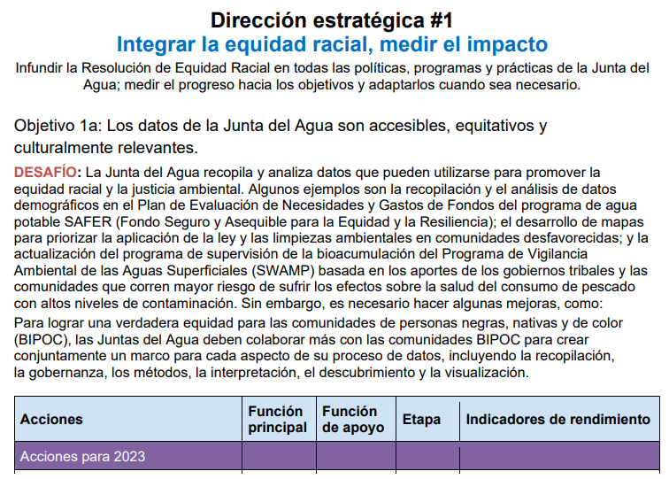
Estructura del Plan de Acción
1
Visión = Dónde queremos llegar
Direcciones estratégicas = Cómo alcanzaremos nuestra visión
Objetivos = Resultados que buscamos
Acciones = Qué debemos hacer para alcanzar nuestros objetivos
2
3
4
Notes:
El Plan de Acción tiene de 4 partes principales: la Visión, las Direcciones estratégicas, los Objetivos y las Acciones.
(N.º 1) La Visión, compartida en una diapositiva anterior, es global. Nos permite saber DÓNDE queremos acabar.
(N.º 2) Las Direcciones estratégicas aclaran CÓMO alcanzaremos nuestra Visión.
Hay tres grandes Direcciones estratégicas o “CÓMO” en el Plan de Acción.
Por ejemplo, la primera Dirección estratégica es integrar la equidad racial y medir el impacto. Entonces, ¿CÓMO lograremos nuestra visión? Una forma es integrando la equidad racial y midiendo el impacto.
(N.º 3) Los objetivos son RESULTADOS amplios que deberían derivarse de las Direcciones estratégicas.
Cada Dirección estratégica tiene de 2 a 3 objetivos o “resultados”.
Luego, debajo de cada objetivo de resultado hay una lista de (n.º 4) Acciones que son lo QUE debemos hacer para alcanzar nuestros Objetivos.
Cada acción se asigna a una división u oficina principal, que asumirá un papel de liderazgo o de apoyo en su ejecución (como otro nivel de responsabilidad).

Slide 23
Estructura del Plan de Acción
4
Acciones | Función principal | Funciones de apoyo | Etapa | Indicadores de rendimiento
Acciones de 2023
Acciones que iniciarán, continuarán o finalizarán en 2023 |  |  |  | Se desarrollaron indicadores de resultados para estas acciones y los avances se evaluarán durante la actualización anual de la Junta.
Acciones futuras
Acciones que no iniciarán, continuarán o finalizarán en 2023 |  |  |  | Estas acciones se evaluarán durante la actualización anual de la Junta y su prioridad podrá modificarse a medida que se completen otras acciones.
Función principal: División u oficina responsable de la implementación de las acciones.
Función de apoyo: Divisiones u oficinas que apoyan la implementación de las acciones.
Etapa: El progreso de cada acción se mide por etapas del proyecto a partir de finales de 2022. Las etapas se usarán para evaluar y controlar los progresos en el futuro.
Notes:
Algunos detalles más sobre las acciones: se pretende que las acciones se evalúen anualmente en una actualización de la Junta, similar a la de este foro.
Cada acción:
- se clasifica en “Acciones para 2023”, las que se iniciarán, continuarán o finalizarán en 2023, o en “Acciones futuras”, las que no se iniciarán, continuarán o finalizarán en 2023;
- se asigna a divisiones u oficinas que asumirán un papel de liderazgo o de apoyo en la ejecución de la acción;
- se asigna una etapa a partir de finales de 2022, usada para medir y evaluar los progresos en el futuro.
- Se desarrollaron indicadores de resultados para las acciones de 2023. Los indicadores de rendimiento son medidas de rendimiento cuantitativas y objetivos cualitativos para evaluar los progresos y el éxito de cada acción.
- Las acciones futuras, y todo el REAP, pueden modificarse en la evaluación anual.
Se resume el proceso y la estructura de desarrollo del plan de acción. Los representantes de las divisiones y oficinas presentarán las acciones que les corresponden. ----pasarlo a...------

Slide 24
Acciones para la Equidad Racial de las Divisiones y Oficinas
Reunión de la Junta Estatal del Agua | 18 de enero de 2023

Slide 25
Oficina de Comunicación
Nefretiri Cooley, Directora Adjunta
Reunión de la Junta Estatal del Agua | 18 de enero de 2023
Notes:
Seis acciones: cuatro para 2023 y dos para el futuro

Slide 26
Función Principal: Comunicación
Dirección estratégica #1: Integrar la equidad racial, medir el impacto
Objetivo 1a: Los datos de la Junta del Agua son accesibles, equitativos y culturalmente relevantes.
Acción | Apoyo | Etapa | Indicador de rendimiento
Actualizar la página web sobre equidad racial de la Junta Estatal del Agua para incluir una página de seguimiento y medición de los avances en el Plan de Acción para la Equidad Racial. | DIT | 1 | Página web actualizada

Slide 27
Función principal: comunicación (cont.)
Dirección estratégica #3: Activar la sabiduría de la comunidad BIPOC y el Poder Compartido
Objetivo 3a: Comprometerse con las comunidades de personas BIPOC proporcionando servicios de acceso lingüístico eficaces y comunicaciones accesibles.
Acción | Apoyo | Etapa | Indicador de rendimiento
Revisar las páginas web y las instrucciones sobre comentarios públicos de las Juntas del Agua para describir mejor el proceso y mejorar el acceso a la participación. | OPP DIT | 1 | Revisión de la página web completada

Slide 28
Oficina de Asuntos Públicos
Reunión de la Junta Estatal del Agua | 18 de enero de 2023
Notes:
Dos acciones: ambas para 2023

Slide 29
Función Principal: OPA
Dirección estratégica #3: Activar la sabiduría de la comunidad BIPOC y el Poder Compartido
Objetivo 3a: Comprometerse con las comunidades de personas BIPOC proporcionando servicios de acceso lingüístico eficaces y comunicaciones accesibles.
Acción | Apoyo | Etapa | Indicadores de rendimiento
Cultivar las relaciones con los medios de comunicación étnicos y multilingües de las comunidades de personas BIPOC y fomentar capacidad para explicar y contextualizar la información sobre las políticas del agua. | Com. | 1(R) | Cantidad de conversaciones directas con profesionales de los medios de comunicación étnicos y multilingües de las comunidades de personas BIPOC Cantidad de artículos publicados en nuevos medios de comunicación multilingües

Slide 30
Función Principal: OPA (cont.)
Dirección estratégica #3: Activar la sabiduría de la comunidad BIPOC y el Poder Compartido
Objetivo 3b: Eliminar las barreras para el acceso y la participación de las comunidades en la toma de decisiones sobre el agua, proporcionando recursos para el desarrollo de capacidades, incluidos el financiamiento, la capacitación y la educación.
Acción | Apoyo | Etapa | Indicadores de rendimiento
En consulta con las comunidades de personas BIPOC, las organizaciones no gubernamentales y las tribus, expandimos las listas de distribución de prensa con un lente de equidad racial y agregamos contactos con medios de comunicación que representen a las comunidades de personas BIPOC y estén conectados con ellas. | OPP | 1 | Número de nuevos contactos en los medios de comunicación que representen a las comunidades de personas BIPOC y estén conectados con ellas

Slide 31
Oficina de Participación Pública
Reunión de la Junta Estatal del Agua | 18 de enero de 2023
Notes:
17 acciones: 15 para 2023, 2 para el futuro

Slide 32
Función Principal: OPP
Dirección estratégica #3: Activar la sabiduría de la comunidad BIPOC y el Poder Compartido
Objetivo 3a: Comprometerse con las comunidades de personas BIPOC proporcionando servicios de acceso lingüístico eficaces y comunicaciones accesibles.
Acción | Apoyo | Etapa | Indicadores de rendimiento
Finalizar el documento de orientación sobre el acceso lingüístico y brindar capacitación al personal de las Juntas del Agua sobre las leyes de acceso lingüístico y las mejores prácticas. | EEO OCC | 3 | Orientación completada

Slide 33
Función Principal: OPP (cont.)
Dirección estratégica #3: Activar la sabiduría de la comunidad BIPOC y el Poder Compartido
Objetivo 3b: Eliminar las barreras para el acceso y la participación de las comunidades en la toma de decisiones sobre el agua, proporcionando recursos para el desarrollo de capacidades, incluidos el financiamiento, la capacitación y la educación.
Acción | Apoyo | Etapa | Indicadores de rendimiento
Coordinar la segunda cohorte del Grupo de Asesoramiento y Capacitación para capacitar al personal de las Juntas del Agua sobre cómo relacionarse con las comunidades de forma efectiva, cómo diseñar y administrar los procesos de participación y cómo afrontar conversaciones difíciles, y proporcionar capacitación en equidad racial. | Cohorte de capacitación en equidad racial | 3 | Cantidad de miembros del personal capacitados y certificados como moderadores de las Juntas del Agua Cantidad de reuniones/capacitaciones/talleres moderados por miembros del Grupo de Asesoramiento y Capacitación

Slide 34
Función Principal: OPP (cont.)
Dirección estratégica #3: Activar la sabiduría de la comunidad BIPOC y el Poder Compartido
Objetivo 3b: Eliminar las barreras para el acceso y la participación de las comunidades en la toma de decisiones sobre el agua, proporcionando recursos para el desarrollo de capacidades, incluidos el financiamiento, la capacitación y la educación.
Acción | Apoyo | Etapa | Indicadores de rendimiento
Desarrollar orientaciones y plantillas para desarrollar planes de alcance y compromiso que apoyen la participación pública equitativa, el compromiso y las asociaciones comunitarias y tribales. | Com. | 2 | Documento de orientación sobre mejores prácticas completado

Slide 35
Función Principal: OPP (cont.)
Dirección estratégica #3: Activar la sabiduría de la comunidad BIPOC y el Poder Compartido
Objetivo 3b: Eliminar las barreras para el acceso y la participación de las comunidades en la toma de decisiones sobre el agua, proporcionando recursos para el desarrollo de capacidades, incluidos el financiamiento, la capacitación y la educación.
Acción | Apoyo | Etapa | Indicadores de rendimiento
Desarrollar un fondo piloto de capacitación comunitaria para 1) compensar a los socios comunitarios tribales y de personas BIPOC por su tiempo y experiencia, y 2) apoyar proyectos dirigidos por tribus y comunidades que aborden proyectos de limpieza ambiental. | DFA OE Regiones | 2 | Presentación a la Junta del acta piloto de financiación completada

Slide 36
Función Principal: OPP (cont.)
Dirección estratégica #3: Activar la sabiduría de la comunidad BIPOC y el Poder Compartido
Objetivo 3c: Consultar, colaborar y asociarse con las comunidades de personas BIPOC en los procesos de toma de decisiones.
Acción | Apoyo | Etapa | Indicadores de rendimiento
Actualizar la página web de Asuntos Tribales para incluir una tabla de oportunidades actuales de consulta tribal para todos los proyectos de la Junta de Agua sujetos al Proyecto de Ley de la Asamblea AB 52. | - | 1 | Página web completada

Slide 37
División de Servicios Administrativos
Lucia Neri, Jefa de Subdivisión
Reunión de la Junta Estatal del Agua | 18 de enero de 2023
Notes:
Nueve acciones: siete para 2023 y dos para el futuro

Slide 38
Función Principal: DAS
Dirección estratégica #2: Crear y mantener espacios de inclusión y pertenencia
Objetivo 2a: El personal y la dirección de la Junta del Agua reflejan la diversidad de California.
Acción | Apoyo | Etapa | Indicadores de rendimiento
Aumentar la contratación para los puestos de trabajo y oportunidades de prácticas en escuelas secundarias, colegios comunitarios, universidades, redes de desarrollo de la fuerza laboral y grupos comunitarios que sirven a las comunidades de personas BIPOC en California. Colaborar con las Juntas Regionales del Agua en futuros esfuerzos de contratación. | TODOS | 3 | Dar seguimiento a la cantidad y el tipo de contrataciones, como ferias de empleo y visitas en persona.

Slide 39
Función Principal: DAS (cont.)
Dirección estratégica #2: Crear y mantener espacios de inclusión y pertenencia
Objetivo 2a: El personal y la dirección de la Junta del Agua reflejan la diversidad de California.
Acción | Apoyo | Etapa | Indicadores de rendimiento
Actualizar el sitio web de las Juntas del Agua para incluir orientación adicional para los posibles solicitantes sobre cómo navegar por el proceso de contratación del estado, centrándose en solicitar con éxito los puestos de la Junta del Agua. | TODOS | 2 | Las páginas web públicas de ayuda para el empleo se revisan y actualizan para ofrecer recursos adicionales a los posibles solicitantes.
Exigir capacitación sobre prejuicios implícitos y equidad racial a todos los panelistas de contratación, supervisores y miembros de las Juntas Estatales y Regionales. | ORPP | 3 | Desarrollo de un plan para brindar capacitación y exigir al personal capacitación sobre prejuicios implícitos y equidad racial antes de enero de 2024.
Notes:
Ocho objetivos: seis para 2023 y dos para el futuro

Slide 40
Función Principal: DAS (cont.)
Dirección estratégica #2: Crear y mantener espacios de inclusión y pertenencia
Objetivo 2a: El personal y la dirección de la Junta del Agua reflejan la diversidad de California.
Acción | Apoyo | Etapa | Indicadores de rendimiento
Desarrollar un programa de empleo juvenil remunerado para que los estudiantes de secundaria trabajen en las oficinas de la Junta del Agua para ayudar a desarrollar la vía de empleo de la escuela secundaria a la Junta del Agua. | - | 1 | Desarrollar el programa de empleo para estudiantes de secundaria de la Junta del Agua y tenerlo listo para su implementación en el verano de 2024.
Notes:
Ocho objetivos: seis para 2023 y dos para el futuro

Slide 41
División de Agua Potable
Darrin Polhemus, Director Adjunto
Reunión de la Junta Estatal del Agua | 18 de enero de 2023
Notes:
Dos acciones: ambas para 2023

Slide 42
Función Principal: DDW
Dirección estratégica #1: Integrar la equidad racial, medir el impacto
Objetivo 1a: Los datos de la Junta del Agua son accesibles, equitativos y culturalmente relevantes.
Acción | Apoyo | Etapa | Indicadores de rendimiento
Incorporar el análisis de la equidad racial en la evaluación anual de las necesidades de agua potable, incluyendo una medición de la cantidad de comunidades de personas BIPOC afectadas por los contaminantes primarios y secundarios en el agua potable y la falta de asequibilidad del agua. Trabajar con la Agencia de Protección Ambiental (EPA) de EE. UU. para aplicar un análisis similar a los sistemas de agua tribales regulados a nivel federal. | DFA OPP | 3 | Cada Evaluación de Necesidades futura incluirá la valoración. Tipos de datos incorporados a la Evaluación de Necesidades.

Slide 43
Función Principal: DDW (cont.)
Dirección estratégica #1: Integrar la equidad racial, medir el impacto
Objetivo 1b: Los programas y las políticas se evalúan y vuelven a ajustar para abordar las injusticias raciales.
Acción | Apoyo | Etapa | Indicador de rendimiento
Incorporar el análisis de equidad racial al desarrollar los niveles máximos de contaminante usando los datos disponibles y en la medida en que los datos y los métodos lo permitan. | - | 2 | Cada nivel máximo futuro de contaminante incluirá un análisis de equidad racial cuando los datos y los métodos lo permitan.

Slide 44
División de Asistencia Financiera
Joe Karkoski, Director Adjunto
Reunión de la Junta Estatal del Agua | 18 de enero de 2023
Notes:
Dos acciones: una para 2023 y otra para el futuro

Slide 45
Función Principal: DFA
Dirección estratégica #1: Integrar la equidad racial, medir el impacto
Objetivo 1a: Los datos de la Junta del Agua son accesibles, equitativos y culturalmente relevantes.
Acción | Apoyo | Etapa | Indicador de rendimiento
Evaluar los datos sobre raza/etnia y otros datos demográficos pertinentes asociados a las comunidades que se benefician del financiamiento administrado por la DFA. Los informes y planes de financiamiento anuales existentes serán el mecanismo principal para comunicar estos datos sobre proyectos específicos, cuando corresponda. Además, se facilitarán resúmenes del programa de financiamiento. | - | 3 | Porcentaje de informes/planes de programas de financiamiento que incluyen información racial, étnica y demográfica de otro tipo

Slide 46
División de Calidad del Agua
Karen Mogus, Directora Adjunta
Reunión de la Junta Estatal del Agua | 18 de enero de 2023
Notes:
Seis acciones: todas para 2023

Slide 47
Función Principal: DWQ
Dirección estratégica #1: Integrar la equidad racial, medir el impacto
Objetivo 1a: Los datos de la Junta del Agua son accesibles, equitativos y culturalmente relevantes.
Acción | Apoyo | Etapa | Indicadores de rendimiento
Identificar y evaluar los datos disponibles para detectar las brechas de datos sobre equidad racial en relación con la calidad del agua. | - | 1 | Número de unidades/programas de la DWQ que han realizado evaluaciones de las necesidades de datos Tipos y cantidad de conjuntos de datos evaluados Proceso de verificación sobre el terreno de los conjuntos de datos desarrollados

Slide 48
Función Principal: DWQ (cont.)
Dirección estratégica #2: Crear y mantener espacios de inclusión y pertenencia
Objetivo 2b: Fomentar una cultura de inclusión y pertenencia.
Acción | Apoyo | Etapa | Indicadores de rendimiento
Actualizar las actas de constitución o los planes de trabajo de las mesas redondas para incluir la equidad racial, e incluir los debates sobre la equidad racial como punto permanente del orden del día de las mesas redondas. | Regiones | 1 | Cantidad de mesas redondas con actas de constitución o planes de trabajo actualizados para incluir la equidad racial

Slide 49
Función Principal: DWQ (cont.)
Dirección estratégica #3: Activar la sabiduría de la comunidad BIPOC y el Poder Compartido
Objetivo 3c: Consultar, colaborar y asociarse con las comunidades de personas BIPOC en los procesos de toma de decisiones.
Acción | Apoyo | Etapa | Indicadores de rendimiento
Implementar el Proyecto de Ley de la Asamblea 2108 (2022) mediante el desarrollo de orientaciones sobre el uso de datos de equidad racial para identificar posibles impactos de justicia ambiental en la calidad del agua, comprometerse con las comunidades potencialmente afectadas y desarrollar conclusiones basadas en datos y divulgación. | Regiones OPP OCC | 2 | Cantidad de recursos nuevos desarrollados para orientar sobre la implementación del Proyecto de Ley de la Asamblea 2108 Tipo y cantidad de plantillas de la DWQ actualizadas (por ejemplo, actas de constitución, planes de divulgación) para incluir consideraciones sobre equidad racial y justicia ambiental

Slide 50
División de Derechos de Agua
Erik Ekdahl, Director Adjunto
Reunión de la Junta Estatal del Agua | 18 de enero de 2023
Notes:
Tres acciones: todas para 2023

Slide 51
Función Principal: Derechos
Dirección estratégica #1: Integrar la equidad racial, medir el impacto
Objetivo 1b: Los programas y las políticas se evalúan y vuelven a ajustar para abordar las injusticias raciales.
Acción | Apoyo | Etapa | Indicadores de rendimiento
Considerar los impactos sobre las comunidades de personas BIPOC, los usos beneficiosos tribales y los recursos culturales, así como los ecosistemas relacionados, a la hora de desarrollar, aplicar y hacer cumplir los requisitos de caudal, en consonancia con todas las leyes y requisitos aplicables, incluidos los relacionados con los derechos de agua, la planificación de cuencas, los recursos de fondos públicos y las especies en peligro de extinción. | OCC OE | 3(R) | Desarrollo y actualización de una página web en la que se identifiquen los afluentes con actividades de desarrollo de caudales en curso

Slide 52
Función Principal: Derechos (cont.)
Dirección estratégica #1: Integrar la equidad racial, medir el impacto
Objetivo 1b: Los programas y las políticas se evalúan y vuelven a ajustar para abordar las injusticias raciales.
Acción | Apoyo | Etapa | Indicadores de rendimiento
Establecer un único punto de contacto en la División de Derechos de Agua que actúe como coordinador de la participación tribal y comunidades de personas BIPOC del Delta de la Bahía para mejorar la comunicación y actividades comunitarias, y llevar a cabo actividades con las tribus en virtud de los Proyectos de Ley de la Asamblea 52 y B-10-11 para la regulación de la implementación del Plan del Delta de la Bahía para los caudales del río San Joaquín inferior y la salinidad del Delta del sur. | - | - | Creación de un coordinador de división Cantidad de solicitudes de consulta y compromisos relacionados con el desarrollo de la cuenca del río Sacramento y el informe del personal del Plan del Delta de la Bahía del interior del Delta (Sac/Delta) Inclusión de un capítulo en el informe del personal de Sacramento/Delta centrado en los problemas de las comunidades de personas BIPOC y DAC

Slide 53
Oficina de Igualdad de Oportunidades de Empleo
Kyle Mossman, Responsable de la EEO
Reunión de la Junta Estatal del Agua | 18 de enero de 2023
Notes:
Dos acciones: una para 2023, una para el futuro

Slide 54
Función Principal: EEO
Dirección estratégica #2: Crear y mantener espacios de inclusión y pertenencia
Objetivo 2b: Fomentar una cultura de inclusión y pertenencia.
Acción | Apoyo | Etapa | Indicadores de rendimiento
Desarrollar material educativo para el personal con el fin de mejorar la comprensión de los procesos de Igualdad de Oportunidades en el Empleo (EEO) para la presentación de denuncias de discriminación/acoso racial y el seguimiento después de la presentación de una queja. | - | 2 | Materiales desarrollados

Slide 55
Oficina de Cumplimiento de la Ley
Yvonne West, Directora Adjunta
Reunión de la Junta Estatal del Agua | 18 de enero de 2023
Notes:
Tres acciones: todas para 2023

Slide 56
Función Principal: OE
Dirección estratégica #1: Integrar la equidad racial, medir el impacto
Objetivo 1b: Los programas y las políticas se evalúan y vuelven a ajustar para abordar las injusticias raciales.
Acción | Apoyo | Etapa | Indicadores de rendimiento
Participar como socios en la aplicación del Memorando de Entendimiento sobre la Aplicación de la Justicia Ambiental entre la Agencia de Protección Ambiental de Estados Unidos y la Agencia de Protección Ambiental de California. | - | 2 | Participación del personal en las audiencias de la comunidad de justicia ambiental (EJ) Participación del personal en el Equipo de Respuesta Rápida para la Aplicación de la EJ Participación en la capacitación de compromiso con la comunidad para el personal encargado del cumplimiento de la ley Cantidad de inspecciones multimedia en comunidades que enfrentan una gran carga de desafíos

Slide 57
Función Principal: OE (cont.)
Dirección estratégica #3: Activar la sabiduría de la comunidad BIPOC y el Poder Compartido
Objetivo 3b: Eliminar las barreras para el acceso y la participación de las comunidades en la toma de decisiones sobre el agua, proporcionando recursos para el desarrollo de capacidades, incluidos el financiamiento, la capacitación y la educación.
Acción | Apoyo | Etapa | Indicadores de rendimiento
Mejorar la participación de la Junta del Agua en las reuniones de monitoreo de las infracciones ambientales en la comunidad (reuniones IVAN). | - | 1 | Mejorar y dar seguimiento a la participación del personal de las Juntas del Agua en las reuniones y cursos de capacitación IVAN
Desarrollar un documento de orientación para mejorar o simplificar el proceso de presentación de quejas para mejorar la capacidad de respuesta a las quejas de la comunidad. | - | 1 | Se eliminan las vías de queja duplicadas, se eliminan los enlaces de queja obsoletos y se actualizan las direcciones de correo electrónico de las páginas web de la Junta del Agua Documento de orientación difundido e implementado

Slide 58
Oficina de Administración y Análisis de Información
Greg Gearhart, Director Adjunto
Reunión de la Junta Estatal del Agua | 18 de enero de 2023
Notes:
Tres acciones: todas para 2023

Slide 59
Función Principal: OIMA
Dirección estratégica #1: Integrar la equidad racial, medir el impacto
Objetivo 1a: Los datos de la Junta del Agua son accesibles, equitativos y culturalmente relevantes.
Acción | Apoyo | Etapa | Indicadores de rendimiento
Desarrollar e implementar un Plan de Acción de Datos sobre Equidad Racial (REDAP). Como mínimo, el REDAP debe hacer lo siguiente: (1) Desarrollar capacitaciones y orientación sobre mejores prácticas para el personal de las Juntas del Agua sobre la incorporación de conceptos de equidad racial en la planificación y el diseño de métodos de recopilación de datos y proyectos de visualización (por ejemplo, mapas, fichas informativas, etc.). (2) Identificar y ampliar las oportunidades existentes para la participación pública en programas de recopilación de datos científicos y comunitarios para desarrollar nuevos métodos de recopilación de datos, apoyar los programas existentes e incorporar conjuntos de datos comunitarios a la base de datos. (3) Crear una herramienta/interfaz de catálogo de datos de acceso público que incluya los datos demográficos existentes, los datos del programa de Juntas del Agua y otros datos disponibles (como mapas de calor o mapas de peligro de inundaciones) para informar la implementación del Plan de Acción para la Equidad Racial. | Com. OPP ORPP | 1 | Distribución del borrador del REDAP a las organizaciones de la Junta del Agua antes de enero de 2023. Desarrollo de un borrador de orientación sobre las mejores prácticas del REDAP antes de febrero de 2023. Entrega de la versión beta de la capacitación en línea sobre las mejores prácticas del REDAP antes de marzo de 2023. Creación de una plataforma en línea para el acceso público al catálogo de datos prioritarios del REDAP y a las herramientas de visualización antes de febrero de 2023.

Slide 60
Función Principal: OIMA (cont.)
Dirección estratégica #1: Integrar la equidad racial, medir el impacto
Objetivo 1b: Los programas y las políticas se evalúan y vuelven a ajustar para abordar las injusticias raciales.
Acción | Apoyo | Etapa | Indicadores de rendimiento
Desarrollar un conjunto de herramientas de equidad racial para que todo el personal de las Juntas del Agua tenga en cuenta la equidad racial en su trabajo cotidiano. | OPP | 2 | Conjunto de herramientas desarrollado
Dirección estratégica #2: Crear y mantener espacios de inclusión y pertenencia
Objetivo 2b: Fomentar una cultura de inclusión y pertenencia.
Acción | Apoyo | Etapa | Indicadores de rendimiento
Distribuir la segunda encuesta bianual sobre equidad racial a las Juntas del Agua para medir la comprensión de la equidad racial del personal. | - | 3 | Tasa de respuesta a la encuesta superior a un 60%

Slide 61
Oficina de Asuntos Legales
Ana Melendez, Directora Adjunta
Reunión de la Junta Estatal del Agua | 18 de enero de 2023
Notes:
Una acción: para 2023

Slide 62
Función Principal: OLA
Dirección estratégica #3: Activar la sabiduría de la comunidad BIPOC y el Poder Compartido
Objetivo 3c: Consultar, colaborar y asociarse con las comunidades de personas BIPOC en los procesos de toma de decisiones.
Acción | Apoyo | Etapa | Indicadores de rendimiento
Ofrecer sesiones informativas a los legisladores que representan a áreas geográficas con un alto porcentaje de comunidades de personas BIPOC para ayudarlos a informarse sobre los recursos de las Juntas del Agua y los procesos de participación comunitaria, así como para comprender mejor las barreras a la implementación y escuchar sugerencias sobre cómo superarlos. | TODOS | 1 | Cantidad de sesiones informativas celebradas Diversidad geográfica de los cargos electivos de los participantes incluidos en las sesiones informativas Diversidad del tipo de cargos electivos contactados

Slide 63
Oficina de Investigación, Planificación y Rendimiento
James Nachbaur, Director Adjunto
Reunión de la Junta Estatal del Agua | 18 de enero de 2023
Notes:
Seis acciones: cinco para 2023, una para el futuro

Slide 64
Función Principal: ORPP
Dirección estratégica #1: Integrar la equidad racial, medir el impacto
Objetivo 1b: Los programas y las políticas se evalúan y vuelven a ajustar para abordar las injusticias raciales.
Acción | Apoyo | Etapa | Indicador de rendimiento
Desarrollar un plan de capacitación sobre equidad racial para el personal que oriente los esfuerzos para desarrollar y coordinar un plan de estudios sobre equidad racial a través de la Academia de Capacitación. Los elementos pueden incluir el análisis de qué capacitaciones son efectivas; qué capacitaciones deberían ser obligatorias; con qué frecuencia deberían recibir capacitación las personas; qué cursos actuales podrían modificarse para incorporar más contenido relacionado con la equidad racial; cómo los objetivos de equidad racial deberían informar la selección, incorporación y evaluación de instructores y proveedores que proporcionan materiales o cursos; y qué contenido educativo podría desarrollarse o ponerse a disposición. | Cohorte de capacitación en equidad racial | 2 | Plan desarrollado

Slide 65
Función Principal: ORPP (cont.)
Dirección estratégica #1: Integrar la equidad racial, medir el impacto
Objetivo 1b: Los programas y las políticas se evalúan y vuelven a ajustar para abordar las injusticias raciales.
Acción | Apoyo | Etapa | Indicadores de rendimiento
Según corresponda, garantizar que las prioridades y acciones dentro del Plan de Trabajo Estratégico anual de la Junta Estatal del Agua reflejen este plan de acción. | TODOS | 2 | Cantidad de acciones del Plan Estratégico de Trabajo que reflejen el uso de un lente de equidad racial
Desarrollar un plan para identificar los impactos del cambio climático (relacionados con las autoridades de la Junta Estatal del Agua) y cómo pueden afectar potencialmente de manera desproporcionada a las comunidades de personas BIPOC o sus intereses. | TODOS | 2(R) | Plan desarrollado

Slide 66
Próximos Pasos
Reunión de la Junta Estatal del Agua | 18 de enero de 2023

Slide 67
Próximos Pasos
Calendario provisional de las revisiones del Plan de Acción
Enero de 2024, Enero de 2025: Actualizaciones del Plan de Acción presentadas a la Junta Estatal del Agua
A lo largo de 2025: De nuevo actividades con el público y las tribus para reflexionar sobre los logros alcanzados, obtener comentarios sobre prioridades emergentes, y priorizar acciones
Enero de 2026: Plan de Acción para la Equidad Racial revisado presentado a la Junta como punto informativo
Las acciones descritas en este plan serán sujetas a los estándares de toma de decisión y a los procesos de compromiso con el público de la Junta. El plan no modifica ninguna política, plan, permiso, o reglamento existentes, debidamente adoptados por la Junta Estatal del Agua. Cualquier cambio propuesto en la política de la Junta Estatal del Agua será sometido a la aprobación de la Junta Estatal del Agua.
Notes:
Los miembros de la Junta no adoptarán hoy ninguna medida sobre el REAP, con la intención de que este documento pueda modificarse y ajustarse según sea necesario sobre la base de lo que aprendamos a medida que implementemos estas primeras medidas y sigamos colaborando con las comunidades BIPOC.
Se informará periódicamente a los miembros de la Junta sobre la implementación del plan; la resolución ordena al personal que informe a los miembros de la Junta al menos trimestralmente.
También se presentará a la Junta una actualización anual de este plan.

Slide 68
Más información
Las Tribus Nativas Americanas de California pueden seguir solicitando consultas de gobierno a gobierno para proporcionar información y orientación sobre este trabajo de forma continua.
Se pueden enviar comentarios generales sobre el trabajo de equidad racial a: racialequity@waterboards.ca.gov.
El Plan de Acción para la Equidad Racial está disponible en línea en: bit.ly/SWRCB_REAP_SPAN
Página web sobre la Equidad Racial: waterboards.ca.gov/racial_equity/​

